Slide 1
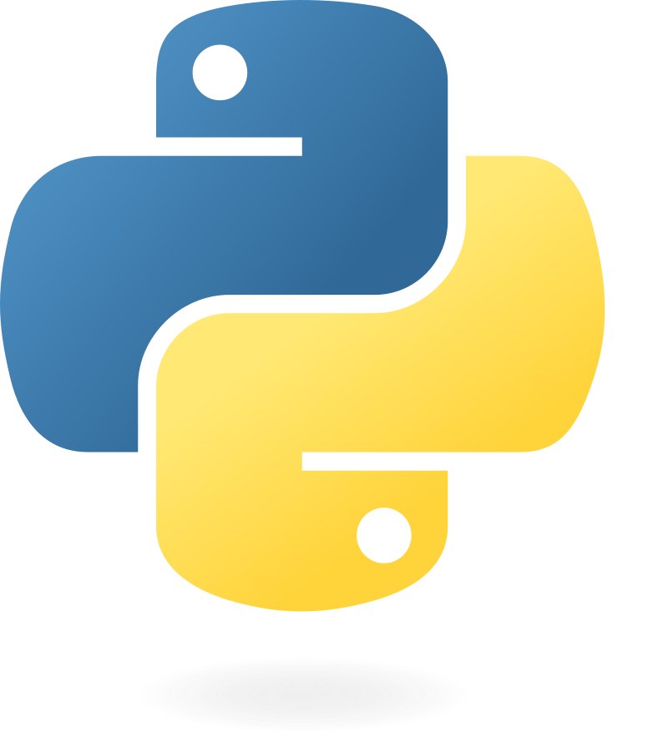
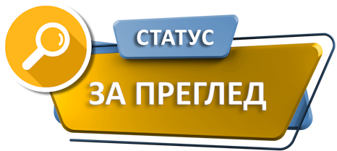
Функции в Python
Преизползване на код в Python
Проект "Отворено учебно съдържание по програмиране и ИТ", СофтУни Фондация
Компютърно моделиране и ИТ
https://github.com/BG-IT-Edu
6 клас

Slide 2

Съдържание
Функции в Python
2
Notes:
2

Slide 3
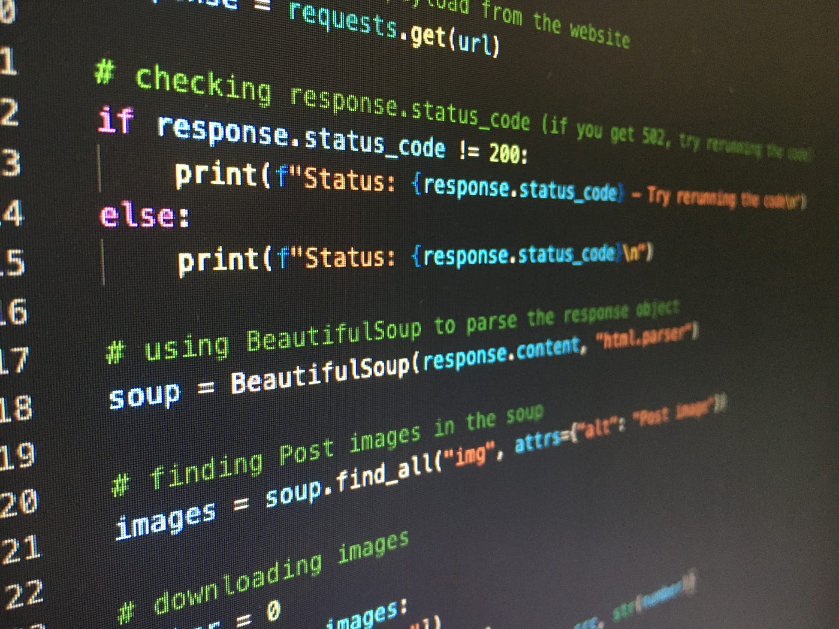
Функции в Python
Синтаксис и употреба

Slide 4
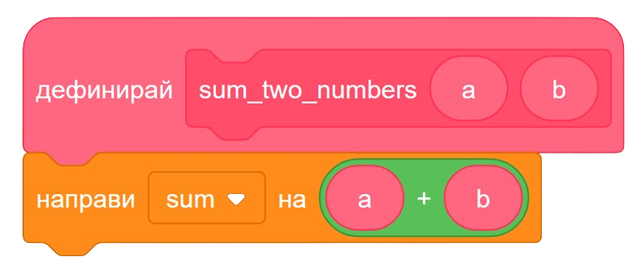
Функция
Функция – блок от код, който се изпълнява само когато бъде извикан
Във функцията можете да подавате данни, известни като параметри (аргументи)
Те не са задължителни за една фунцкия
Функцията може да връща данни като резултат
def sum_two_numbers(a, b):
sum = a + b
return sum;

Slide 5
Синтаксис на функция в Python
В скобите могат да се поставят различни параметри (аргументи)
Следва името на функцията
def greet(name, age):
print(f"Здравей, {name} – {age} г.")
В Python функция се дефинира с ключовата дума def
Тяло на функцията – кодът, който искаме функцията да изпълнява

Slide 6
Какво научихме днес?
…
…
…
TODO

Slide 7
Въпроси?
Проект "Отворено учебно съдържание по програмиране и ИТ", СофтУни Фондация (лиценз CC-BY-NC-SA)
Notes:
7

Slide 8


Лиценз
Този курс (презентации, примери, демонстрационен код, упражнения, домашни, видео и други активи) представлява свободно учебно съдържание и се разпространява под свободен лиценз CC-BY-NC-SA
Проект "Отворено учебно съдържание по програмиране и ИТ" към Фондация "Софтуерен университет":
https://github.com/BG-IT-Edu
Notes:
8

